Slide 1
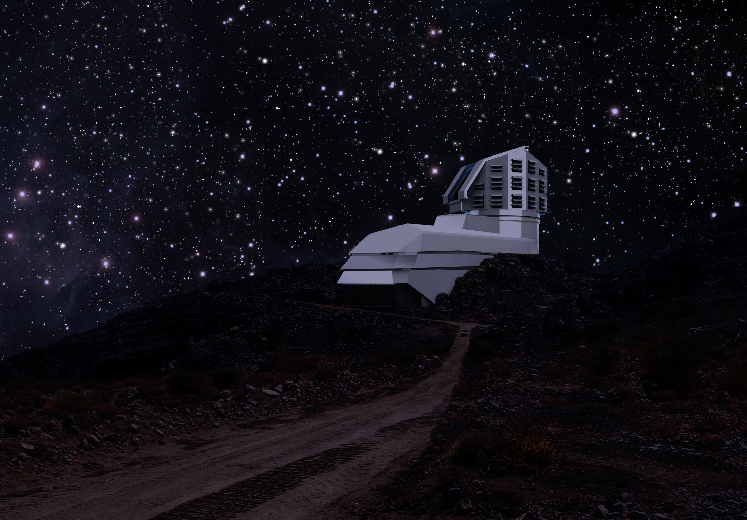
Réunion de collaboration LSST-France APC 18-19 décembre 2013
Calcul et analyse à l'IN2P3
Rôle de l'IN2P3 dans le calcul LSST et DESC
Proposition d'organisation du groupe calcul
Dominique Boutigny
CNRS-CC-IN2P3 / SLAC

Slide 2
Vers une contribution de l'IN2P3 au Data Release Processing
Lettre de Jacques Martino au management de LSST – 7/12/2011
"…While the details of our participation remain to be negotiated, we are baselining a plan to participate in the annual data release processing. In this scenario, we will negotiate with the French NREN Renater in order to provide the required communications bandwidth between the US and Europe. We will also contribute processing hardware and labor necessary to process approximately 50% of the data at our CC-IN2P3 computing facility in Lyon, France. The entire data set will be transferred from the LSST Archive Center at NCSA to CC-IN2P3, where 50% will be processed using the Data Management System Data Release Production software, and the processed data will then be transferred back to NCSA. The other 50% of the processed data will be transferred from NCSA to CC-IN2P3, so that both centers can merge the parts and end up with a full data release. We have made an estimate of the required hardware contribution based on the Data Management Infrastructure Sizing Model in the above scenario and can commit to provide the necessary resources. We understand that the infrastructure, software, and processing parameters must be maintained consistent with the overall Data Management System design…"
Jeu complet de données au CC-IN2P3
Accès facilité aux données
Impact fort sur notre capacité à exploiter scientifiquement les données

Slide 3
Split DRP
Pas mal d'étapes à passer pour concrétiser cet engagement
Convaincre LSST de la capacité de l'IN2P3 à remplir cet engagement
Le Data Challenge de cet été était un test crucial ➔ ☺
Capacité à s'organiser
Mobilisation des ressources nécessaires
Mise en place d'un environnement de production à partir de 0
Capacité d'adaptation du CC à diverses contraintes apparues en cours de route
…
Faire en sorte que LSST confirme sa volonté de faire aboutir le modèle du Split DRP
Accord pour ne pas présenter ce modèle lors de la Final Design Review (pas de rôle officiel de l'IN2P3 dans la phase construction du DM) ➔ Le modèle est construit comme si le NCSA assurait l'ensemble du DRP.
Inquiétudes levées suite à une discussion avec Steve Kahn qui charge officiellement Jeff Kantor de mettre en place un MOA (board LSSTC d'avril) suivi d'un MOU spécifiant le rôle de l'IN2P3 dans le DRP ➔ ☺ (même si du coup ça va un peu vite !)

Slide 4
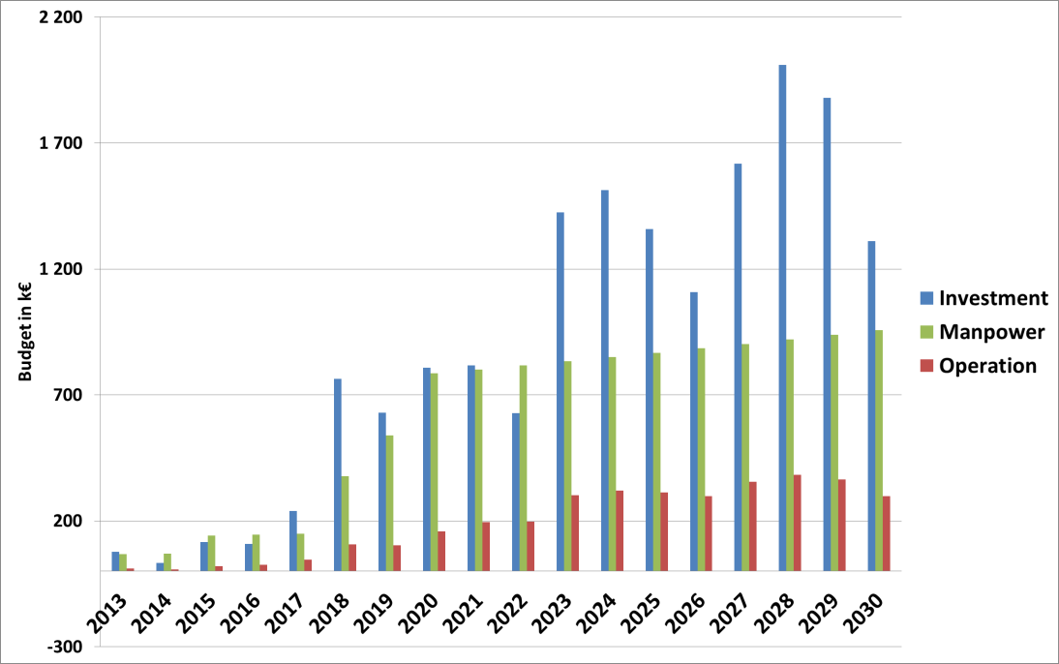
Split DRP
Le plus difficile est maintenant d'obtenir une confirmation de l'engagement de l'IN2P3 pour le financement de l'opération
1.7 M€
Contribution de ~30 M€ (total ) / 16 M€ (hardware)
entre maintenant et 2030
Le CC a identifié une ligne budgétaire ~150 k€ (si le budget est confirmé) pour LSST dès 2014 ☺
La contribution à la caméra nous assure déjà l'accès aux données
Il faut montrer que la contribution au calcul donne à l'IN2P3 un avantage décisif au niveau scientifique
➔ Besoin d'un plan cohérent pour l'ensemble du calcul LSST-France (pas seulement le Split DRP)

Slide 5
Remarques
La "construction" du Data Management est intégralement financée par la NSF
Cadre extrêmement contraint
Si une tâche de construction est remplie par un contributeur non NSF, LSST doit rembourser la somme correspondante !
Modèle de calcul rigide et très "conservateur " / prudent
Il a fallut démontrer que l'on serait capable aujourd'hui de traiter les données
Très peu de place pour l'innovation et la R&D
L'IN2P3 ne peut pas apparaitre explicitement dans les tâches de construction
Mais cela peut être vu comme un avantage …
Pas/peu de contrainte par rapport projet (pas d'engagement de construction)
Capacité à expérimenter et proposer des alternatives
Possibilité de concentrer l'effort pour maximiser le retour scientifique
Mais c'est dangereux : Nécessite une organisation cohérente et focalisée pour éviter la dispersion des efforts

Slide 6
Remarques (suite)
La montée en charge de l'infrastructure de calcul au CC doit se faire progressivement et en minimisant les à coups
Implications :
Participation régulière aux data challenges
Contribution à des plateformes de test comme celle pour Qserv
Articulation du calcul avec la préparation de la science
Contribution à des tâches de fond comme la production MC
Peu de manpower
"Exerce" l'infrastructure
Contribution visible

Slide 7
Financement
Le budget nécessaire est important
Il faudra certainement aller chercher de l'argent en contribuant à des projets débordant du cadre strict de LSST
Direction de l'IN2P3 – Chargé de mission pour le calcul – Directeur du CC-IN2P3 – Chargé de mission au CNRS (Michel Daydé) - Chargé de mission au Ministère pour le Calcul Intensif (Mark Asch) …
Europe :
Horizon 2020
Appel d'offre du G8
Réunion en marge de Supercomputing pour la mise en place d'une collaboration France / US
CPER
ANR
autres appels à projets …
Va certainement nécessiter de mettre en œuvre des collaborations avec la recherche en informatique (à la Petasky)
Le développement d'une infrastructure de traitement des données Astro en France profite à tout le monde…
Question récurrente du mariage des données LSST + Euclid
à manipuler avec précaution !

Slide 8
SLAC
Environnement calcul / données pour DESC
Logiciels / outils spécifiques
Centre de compétence
Bases de données
DESC "Science Center"
Qserv
XLDB
Collaboration IT
Calcul LSST-France
Precursor datasets (SDSS – CFHT – DES…)
Environnement logiciel
Data challenge
Exploitation scientifique en liaison avec DESC
Code
Documentation
Qualité
Training
Split DRP
LSST Europe
Construction de l'infrastructure
Tests / validations
R&D

Slide 9
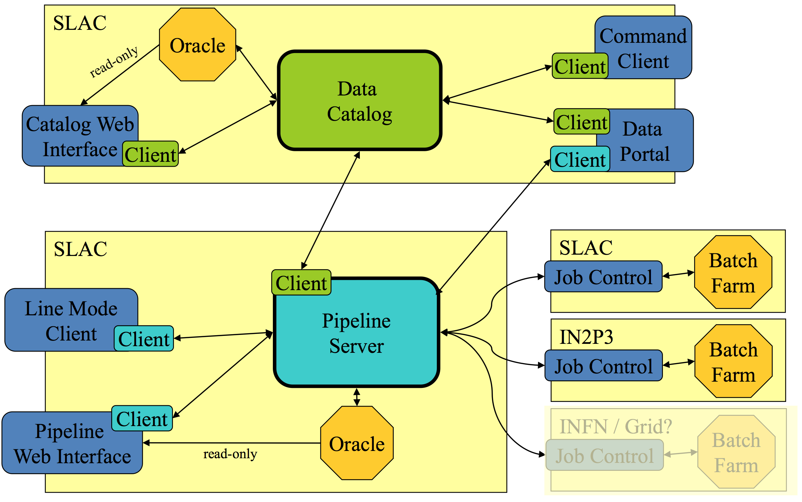
Concrètement … pour 2014
Plateforme Qserv
(faisabilité technique et financière en cours d'évaluation au CC)
50 machines – 8 à 16 To / machine
Contribution cruciale et visible dans le projet
Fourniture de cycles CPU pour ImSim
Data Challenge
Proposition de LSST : reprocessing complet de SDSS/DR10
Alternative : retraitement des données CFHTLS
Plus proche de LSST
Plus intéressant scientifiquement (?)
Expertise locale
PanDA as distributed job manager and gateway to grid, cloud, HPC resources
© Tony Johnson / Torre Wenaus
Il faut pouvoir exploiter scientifiquement ces données
Validation par rapport au traitement officiel CFHT
Utilisation ciblée en rapport avec la préparation de la science : photo-z – effet chromatique sur le weak lensing …
Piste de collaboration avec SLAC

Slide 10
Proposition d'organisation
Precursor dataset
Data Challenges
Coordination scientifique
Réza Ansari
Dominique Fouchez
Ph. Gris
É. Nuss
J. Cohen-Tanugi
Bogdan Vulpescu
…
Animation du groupe calcul
Software
Training
Qualité
Calcul LSST-France
Christian Arnault
Accès aux données
Emmanuel Gangler
O. Aidel
Y. Calas
F. Jammes
E. Medernach
…
Coordination CC
Coordination US
Dominique Boutigny
R. Lemrani
…
Pourrait aussi être complété par une activité de développement dans ImSim …

